Slide 1

capÍTULO 6 “LAS ESTACIONES Y EL TIEMPO”

Slide 2
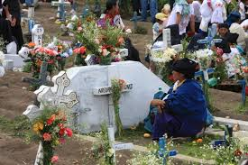

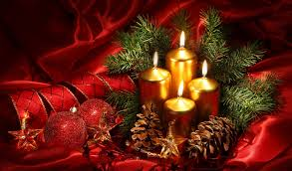
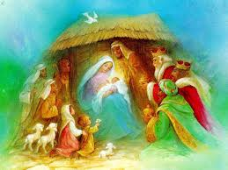
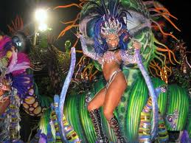
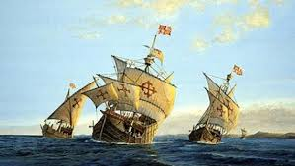
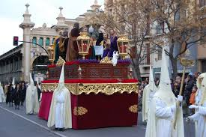
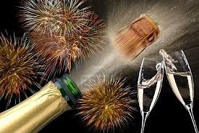
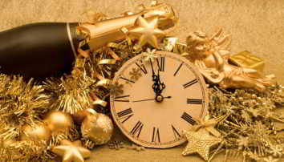
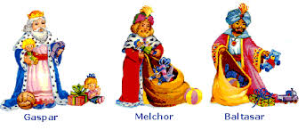
Los días festivos
En grupos de tres estudiantes, relacionad cada fiesta con su
fecha y explicad en qué consiste cada una si lo sabéis:
1. Día de Año Nuevo a. 1 y 2 de noviembre
2. Día de los Reyes Magos b. 24 de diciembre
3. Carnavales c. 12 de octubre
4. Semana Santa d. 31 de diciembre
5. Día del Trabajo e. 6 de enero
6. Día de la Raza (Hispanidad) f. 25 de diciembre
7. Día de los Difuntos g. 1 de enero
8. Nochebuena h. 1 de mayo
9. Navidad i. febrero / marzo
10. Nochevieja j. marzo / abril

Slide 3
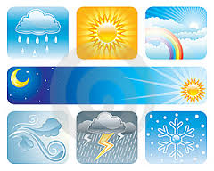
El tiempo
En parejas, indicad todas las expresiones para expresar tiempo que puedan corresponder a cada una de las siguientes imágenes. Indicad también qué ropa llevan y qué actividades hacen los miembros de vuestra familia en cada tiempo (recordad vocabulario de la familia y de la ropa y el material que no usáis frecuentemente (por ejemplo, suegro, nuera):
Ejemplo: Hoy llueve y hace fresco. Está nublado. Mi suegro
tiene frío; por eso, lleva un suéter de lana. Tiene un
paraguas porqe va a salir a caminar por el parque.

Slide 4
Preguntas sobre el vídeo
Contesta las siguientes preguntas sobre los que video dice, sobre lo que se ve en él y sobre lo que se deduce de él:
¿Cómo está el tiempo hoy aquí, en Grinnell?
¿Cuáles son los meses de la temporada de lluvias en Panamá? Y ¿cuáles son los meses de la temporada seca?
¿Quiere la chica vivir en un lugar con un invierno largo? ¿Por qué? ¿Quieres vivir tú en un lugar con un invierno largo? ¿Por qué?
¿Por qué se llama Ecuador así?
¿Qué hay al norte y al sur de las líneas tropicales? ¿Recuerdas cuáles son sus nombres?
¿Cuáles son las dos temporadas de la banda tropical? Por eso, ¿dónde está situado Panamá?
¿Cuál es la temperatura al nivel del mar en Ecuador durante todo el año? ¿Qué ropa lleva la gente en la costa?
¿Cómo se llaman las montañas que atraviesan Ecuador?
¿A qué altura está Quito? ¿Qué temperatura hay en Quito todo el año? ¿Llueve mucho en Quito? ¿Cuántos meses llueve en Quito?
¿Cuál es la ropa típica de Otavalo? ¿Qué ropa llevan los otavalenses en el video? Por eso, ¿cómo hace en Otavalo normalmente?

Slide 5
Pronombres preposicionales
MÍ NOSOTROS / NOSOTRAS
TI VOSOTROS / VOSOTRAS
ÉL / ELLA / USTED / SÍ ELLOS / ELLAS / USTEDES / SÍ
El libro es para MÍ. La casa es de NOSOTROS.
Ellos están cerca de TI. Se levanta temprano por VOSOTROS.
Nosotros salimos con ELLA. Vivimos a la izquierda de USTEDES.
Con la preposición “con”, usamos CONMIGO y CONTIGO. No se usa “con mí” o “con ti”.

Slide 6
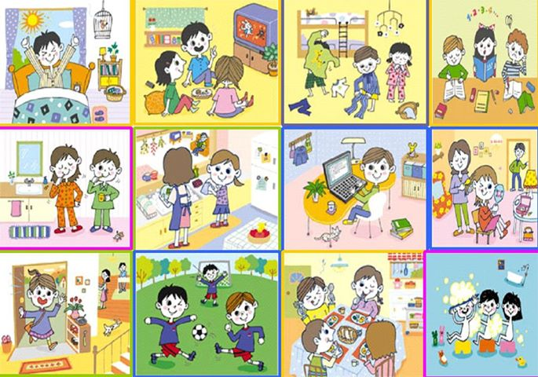
¿Qué están haciendo?
En parejas, indicad qué están haciendo estas personas:
NOSOTROS
ELLOS
VOSOTROS
TÚ
NOSOTROS
ELLAS
TÚ
YO
YO
ELLA
VOSOTROS
NOSOTROS

Slide 7
La parada de autobús
Vamos a ver el cortometraje titulado La parada de autobús:
http://www.youtube.com/watch?v=AJSuZ_xLkSs
Al verlo, fijaos en el tiempo que hace en el cortometraje y en las acciones que realizan los personajes.
Después, en grupos de tres estudiantes, escribid oraciones que incluyan vocabulario de clima, estaciones y meses del año así como verbos conjugados en presente progresivo y descripción de estados:
Ejemplo: Es agosto, es verano; hace mucho sol y calor. La chica está hablando por teléfono y está esperando el autobús. Está nerviosa.

Slide 8
Valores del verbo “ser”
Con el verbo ser, expresamos los siguientes significados:
1. Identificación: ¿Qué es esto? Es un libro. ¿Quién es ella? Ella es mi hermana
(profesión) Ella es profesora.
2. Descripción
(características esenciales): Ellos son simpáticos. La nieve es blanca.
3. Origen: ¿De dónde sois vosotros? Somos de Argentina. / Somos argentinos.
4. Material: La bufanda es de lana.
5. Posesión: El libro es de Juan. / El libro es mío.
6. Destinatario: El cuaderno es para Marta.
7. Expresión de fecha y hora: Son las once de la mañana. Hoy es lunes, 3 de marzo.
8. Generalizaciones: Es importante estudiar todos los días.

Slide 9
Valores del verbo “ser”
En parejas, completad las siguientes oraciones con el verbo “ser” e indicad cuál es su valor:
1. Tú eres paraguayo, pero yo __________________ costarricense.
2. Nosotras __________________ altas y morenas; vosotras __________________ bajas y rubias.
3. Estos libros __________________ de nuestros padres.
4. Hoy __________________ martes.
5. __________________ importante estudiar para tener buenas notas.
6. Los relojes __________________ de metal.
7. ¿De dónde __________________ vosotros? Nosotros __________________ de Argentina.
8. Maribel __________________ doctora, trabaja cerca de aquí.
9. Mi casa __________________ pequeña, pero la cocina __________________ bastante grande.
10. __________________ bueno estudiar todos los días un poco de español.
11. Las sillas __________________ de madera.
12. El regalo __________________ para mis abuelos.
13. El gato __________________ de Juan.
14. __________________ las tres de la tarde.
15. La falda __________________ para mi amiga.
16. Esa cama __________________ tuya.

Slide 10
Valores del verbo “estar”
Con el verbo estar, expresamos los siguientes significados:
1. Localización La chica está en el parque. / La lámpara está encima de la mesa.
2. Estado y condición
(temporales) Estoy bien. / Estamos cansados. / Estás ocupado.
3. Presente progresivo Vosotros os estáis levantando ahora.
4. Con ciertas expresiones Estoy de acuerdo contigo
! ! El cuarto está desordenado (estado temporal), pero el chico es desordenado (característica esencial).
! ! Yo siempre soy muy alegre (característica esencial), pero hoy estoy (estado temporal) triste porque tengo una mala nota en el examen.

Slide 11
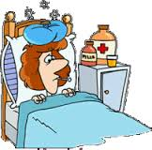
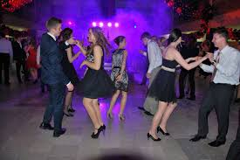
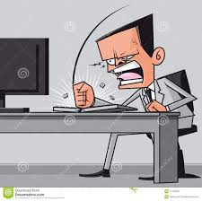
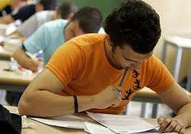
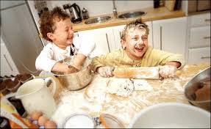
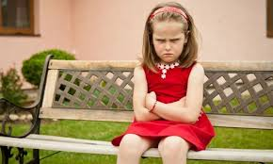
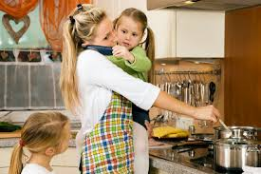
Valores del verbo “estar”
En parejas, contestad las siguientes preguntas para cada imagen:
¿Dónde está? Ejemplo: Mi madre está en la cama de su dormitorio.
¿Cómo está? Mi madre está enferma; por eso, está cansada y triste.
¿Qué está haciendo? Mi madre está tomando medicina para estar bien.
Tú
Mis amigos y yo Tus compañeros y tú
Mis sobrinos
Yo Mi tía

Slide 12
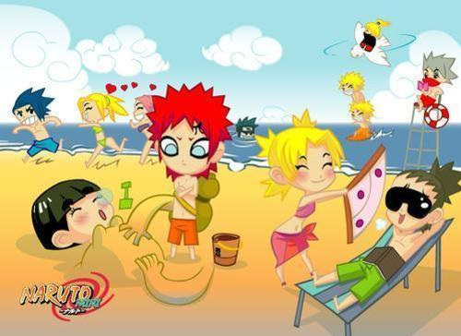
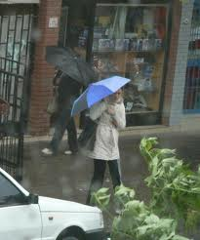
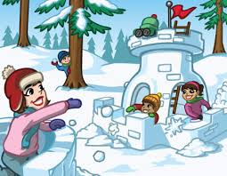
“Ser’ y “estar”
En parejas, mirad estas imágenes y
decid:
¿Qué estación es?
¿Qué mes del año es?
¿Qué tiempo hace?
¿Qué hora es?
¿Qué objetos hay y de qué material son?
¿De quién son los objetos?
¿Para quién son los objetos?
Después, seleccionad dos personajes
y describidlos diciendo:
¿dónde están?
¿cómo son?
¿cómo están?
¿de dónde son?
¿qué están haciendo?
En estas imágenes, ¿qué es necesario?, ¿qué es importante?, ¿qué es difícil?

Slide 13
El verbo “estar”: presente progresivo y condición
Vamos a ver el cortometraje “El día de los muertos”:
http://www.youtube.com/watch?v=2z8Arvgojv4
Después, en grupos de tres estudiantes, vais a crear oraciones con “estar” para indicar condiciones (recordad los adjetivos de la página 177 del libro de texto) y qué están haciendo los personajes del vídeo:
Ejemplo: La puerta al lado de la piñata está cerrada. Los esqueletos están jugando.

Slide 14
“Ser” y “estar”: entrevista a tu compañero
Entrevista a tu compañero haciéndole las siguientes preguntas:
1. ¿De dónde eres?
2. ¿Cuántos años tienes?
3. ¿Cuántos miembros hay en tu familia? ¿Quiénes son?
4. ¿Cómo son tus padres? ¿Qué son tus padres (cuál es su profesión)?
5. ¿Dónde están tus padres ahora?
6. ¿Qué están haciendo?
6. ¿Cómo eres tú?¿Cómo estás hoy?
7. ¿Cuántas clases estás tomando este semestre?
8. ¿Cómo son tus clases?

Slide 15
“Ser”, “estar”, “tener” y “hay”
En parejas, completad las siguientes oraciones con “ser”, “estar”, “tener” y “hay”:
Yo __________ guapo. 18. Nosotros __________ en clase.
Nosotros __________ frío. 19. __________ un coche en el garaje.
Ellos __________ en clase. 20. Mis padres __________ tristes.
Vosotros __________ preocupados. 21. Yo __________ atlético.
Tú __________ nicaragüense. 22. Ustedes __________ de Uruguay.
Ella __________ secretaria. 23. La mascota __________ para mis hijos.
Ustedes __________ enfermos. 24. Vosotros __________ miedo de los perros.
Tú __________ cansada. 25. Mi yerno __________ profesor.
__________ muchos libros en la mesa. 26. __________ dos niños en el parque.
Vosotros __________ ganas de trabajar. 27. Nosotros __________ mucho calor.
Nosotras __________ altas. 28. La puerta __________ abierta.
El bebé __________ sueño. 29. Trabajo mucho y __________ cansado.
__________ sillas cerca de la ventana. 30. Tú __________ mucho trabajo ahora.
Mis abuelos __________ ochenta y cinco años. 31. __________ necesario hacer la tarea.
Yo __________ sed. 32. __________ las dos de la tarde.
El cuarto __________ desordenado. 33. La bicicleta __________ de metal.
Tú __________ ordenado. 34. __________ invierno.

Slide 16
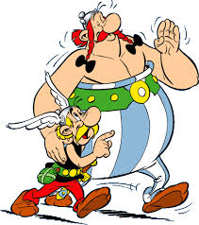
Comparaciones de superioridad (más … que) e inferioridad (menos … que)
Obelix es más gordo que Asterix. (adjetivo)
Obelix come más carne que Asterix. (sustantivo)
Obelix corre más lentamente que Asterix. (adverbio)
Obelix pesa más que Asterix. (verbo)
Asterix es menos gordo que Obelix. (adjetivo)
Asterix come menos carne que Obelix. (sustantivo)
Asterix corre menos lentamente que Obelix. (adverbio)
Asterix pesa menos que Obelix. (verbo)

Slide 17
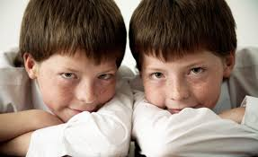
Comparaciones de igualdad (tanto … como)
El hermano de la izquierda es tan travieso como el hermano de la derecha. (adjetivo)
El hermano de la izquierda tiene tanto pelo como el hermano de la derecha. (sustantivo)
El hermano de la izquierda habla tan alto como el hermano de la derecha. (adverbio)
El hermano de la izquierda se enfada tanto como el hermano de la derecha. (verbo)

Slide 18
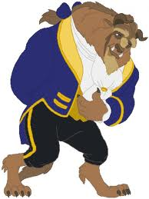
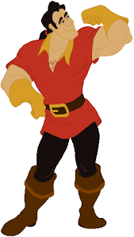
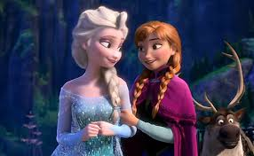
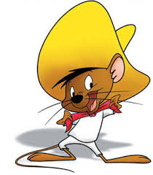
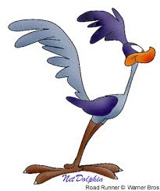
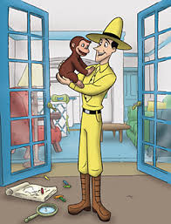
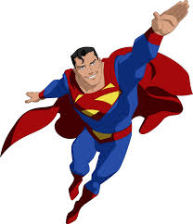
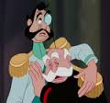
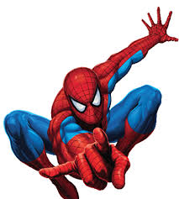
Comparaciones
En parejas, comparad los siguientes personajes. Usad comparaciones de igualdad, superioridad e inferioridad con sustantivos, adjetivos, adverbios y verbos. Usad también las formas irregulares:

Slide 19
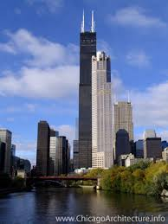
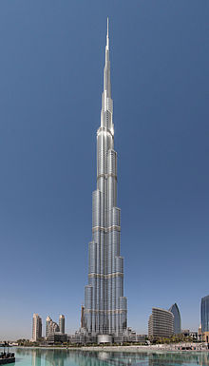
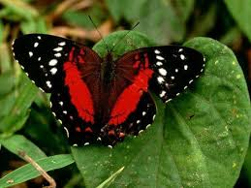

El superlativo
La forma en –ísimo: diverted-ísimo alt-ísimo
La película es divertidísima.
Chicago tiene edificios altísimos.
El Burj Khalifa de Dubai es el edificio más alto del mundo.
La mariposa es el insecto más bonito de todos.
Los pasteles de chocotate son los (pasteles) menos deliciosos de la tienda.
Estas niñas son las (niñas) menos bajas de la clase.
Este libro es el mejor (libro) del mundo.
Esos son los peores restaurantes de la ciudad.

Slide 20
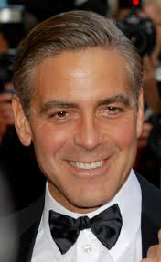
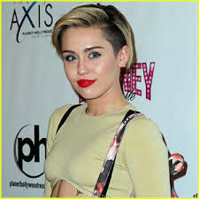
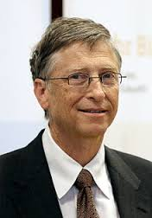
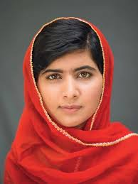
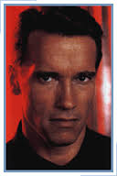
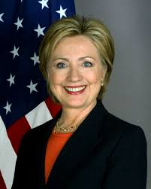
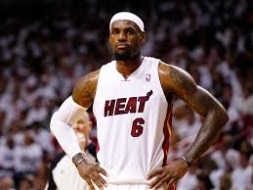
¡Guau!
En parejas, expresad vuestra opinión sobre las siguientes imágenes usando el superlativo (las dos formas estudiadas):
Ejemplo: George Clooney es guapísimo.
George Clooney es el actor más guapo de todos.

Slide 21
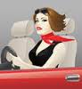
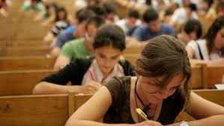
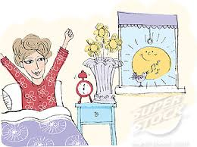
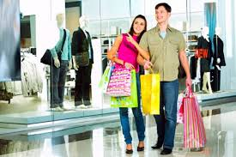
Un poco de todo
Selecciona una imagen y escribe un párrafo sobre ella en el que incorpores vocabulario y estructuras gramaticales estudiadas durante el semestre (10 oraciones con mucho detalle):
Ejemplo: Es sábado, 13 de agosto de 1987. Son las ocho de la mañana y hace sol y calor. Marta está saliendo de su casa. Ella va a conducir su coche rojo. El coche está delante de su casa. Hoy va a ser un día muy duro porque Marta tiene una reunión importante con su jefe. Están trabajando en un proyecto con una compañía de Ecuador y están muy ocupados. Ella piensa que su jefe va a invitarla a cenar después de la reunión. Su jefe es guapísimo y tiene más dinero que Bill Gates. Marta cree que su jefe está enamorado de ella. Ella pasa el tiempo soñando que va a ser su esposa y se pone muy feliz con esta idea.
Mis amigos y yo Tú Tu novio y tú

